Slide 1
TUCHX1621串线 流程说明
Prepared by:孙鑫建Date: 2020-2-11

Slide 2

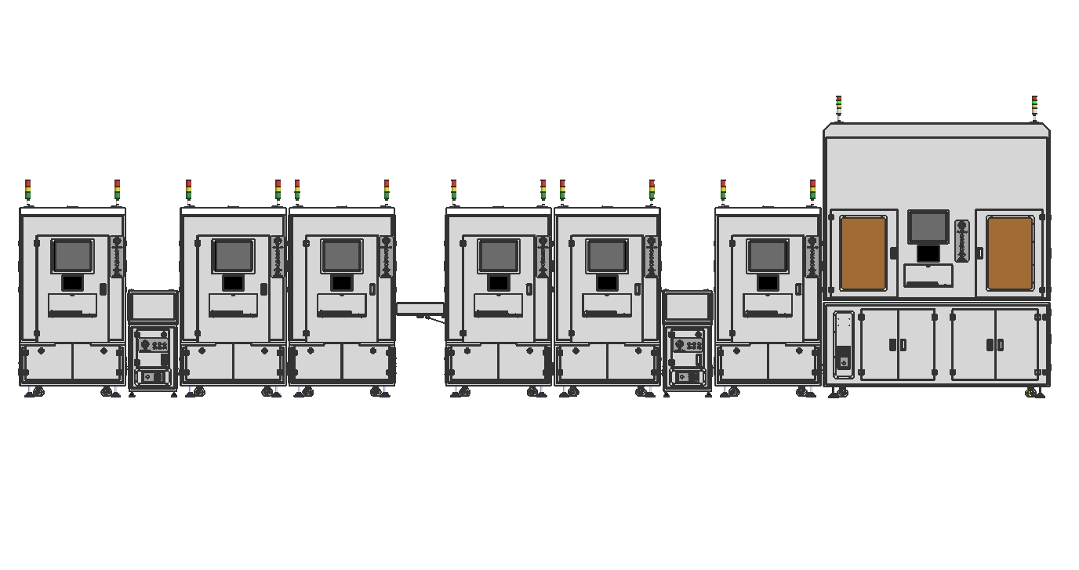
1.线体设计工具
轨道载板状态通过数据库UPDATE操作，实时更新。
线体根据轨道上载板数量，控制进板流量。

Slide 3
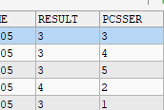
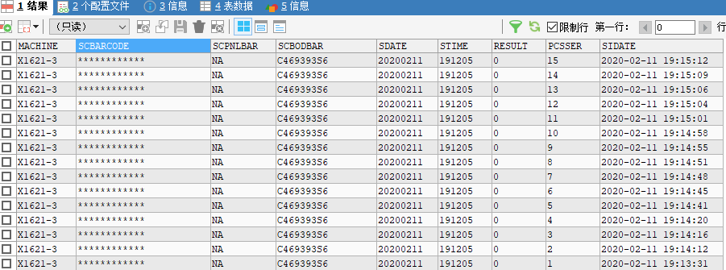
2.产品追溯说明——测试机
3: PASS
4: NG
已测
放走
扫载具码
未测
上顶
建立产品档案
下沉
放走载板
取产品
放回载具
测试
更新产品结果

Slide 4
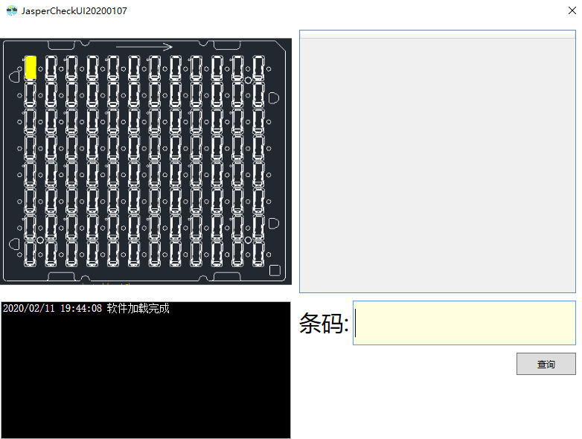
2.产品追溯说明——下料机
良品放入良品盘
扫载具码
上顶
查询产品档案
NG品放入不良品盘

